Slide 1


TRƯỜNG ĐẠI HỌC BÁCH KHOA KHOA CÔNG NGHỆ THÔNG TIN PBL4: DỰ ÁN HỆ ĐIỀU HÀNH & MẠNG MÁY TÍNH Xây dựng chương trình giám sát việc sử dụng máy tính tại trường Đại học Bách Khoa trên môi trường mạng LAN
SVTH: HOÀNG NGUYÊN BÁCH
LÊ HỮU HƯNG
GVHD: ThS. NGUYỄN VĂN NGUYÊN

Slide 2
NỘI DUNG CHÍNH
1. Giới thiệu đề tài 2. Cơ sở lý thuyết 3. Phân tích chương trình 4. Demo chương trình 5. Kết luận

Slide 3
Mục đích
1. Giới thiệu đề tài
Yêu cầu đề tài
Hiện nay, mạng LAN phát triển rất mạnh cả trong trường học, các cơ quan tổ chức và ở cả các hộ gia đình. Chính điều đó kéo theo nhu cầu liên lạc trao đổi thông tin trong mạng LAN cũng phát triển theo. Và vấn đề quan trong nhất vẫn là để đảm bảo dữ liệu không được truyền ra bên ngoài.
Chính vì vậy, một chương trình phục vụ cho nhu cầu liên lạc, trao đổi thông tin trong mạng LAN là rất cần thiết nhất là lúc Offline.
Xây dựng chương trình giám sát việc sử dụng máy tính tại trường Đại học Bách khoa – Đại học Đà Nẵng trên môi trường mạng LAN.
Server có khả năng: quản lý, chụp ảnh màn hình đối với Client đã được kết nối.

Slide 4
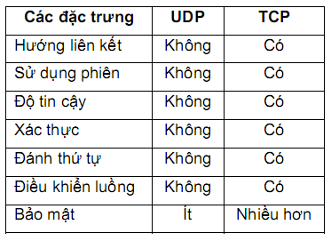
2. Cơ sở lý thuyết
Tổng quan về lập trình mạng
TCP | UDP
Đảm bảo việc cung cấp dữ liệu | Không đảm bảo việc chuyển dữ liệu
Theo dõi các gói tin | Các gói tin có thể mất
Tốc độ truyền thấp hơn UDP | Tốc độ truyền cao, VoIP truyền tốt qua UDP

Slide 5
2. Cơ sở lý thuyết
Mô hình truyền tin Socket
Socket cung cấp cơ chế truyền thông giữa hai máy tính sử dụng TCP. Một máy khách tạo ra socket để kết nối đến với máy chủ.
Lớp Socket ở Java được sử cho cho cả Server và Client.
Một socket có thể thực hiện bảy thao tác cơ bản: + Kết nối với một máy ở xa (để gửi và nhận dữ liệu) + Gửi dữ liệu + Nhận dữ liệu + Ngắt liên kêt + Gán cổng + Nghe dữ liệu đến + Chấp nhận liên kết từ các máy ở xa trên cổng được gán

Slide 6
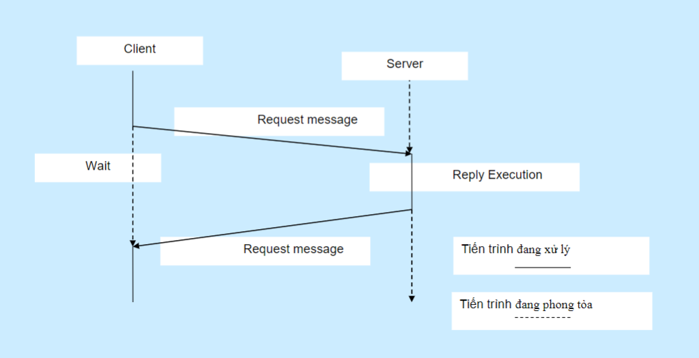
2. Cơ sở lý thuyết
Mô hình Client – Server
Mô hình Client Server là mô hình mạng máy tính trong đó các máy tính con được đóng vai trò như một máy khách, chúng làm nhiệm vụ gửi yêu cầu đến các máy chủ. Để máy chủ xử lý yêu cầu và trả kết quả về cho máy khách đó.

Slide 7
3. Phân tích chương trình
Cấu trúc chương trình: gồm ba lớp cơ bản
Lớp Client
Lớp này bao gồm các lớp về tạo giao diện cho Client và lớp chụp ảnh màn hình ở máy Client.
Lớp Server
Lớp này bao gồm các lớp giao diện Server và lớp yêu cầu Scan_IP máy Client có trong mạng.
Lớp Modle
Lớp này bao gồm các hàm xử lý ảnh chụp màn hình, thông điệp, IP của máy Client có trong mạng.

Slide 8
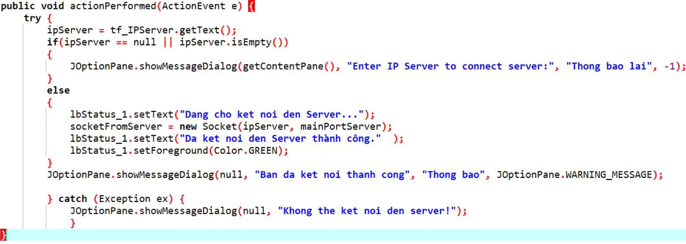
3. Phân tích chương trình
Client

Slide 9
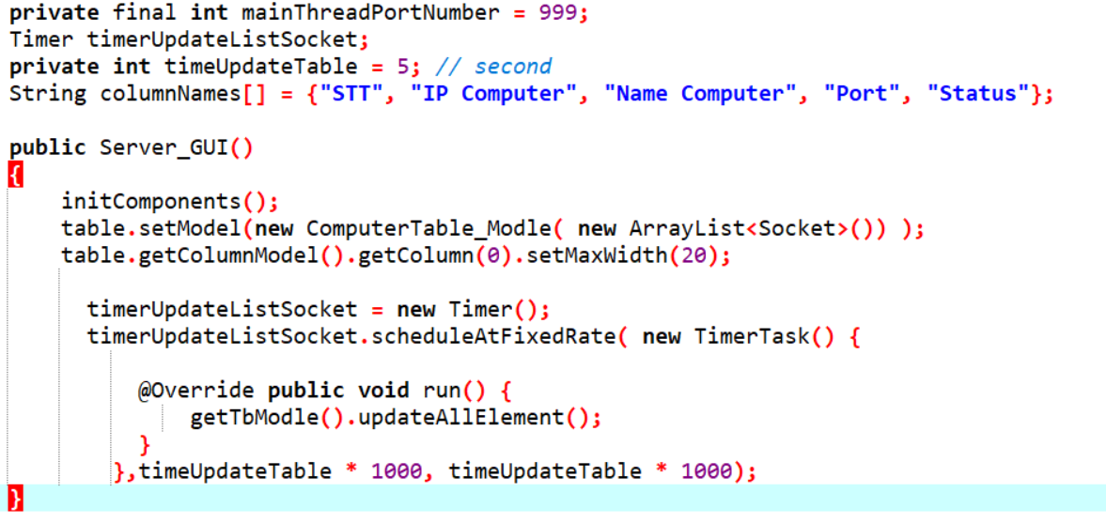
3. Phân tích chương trình
Server

Slide 10
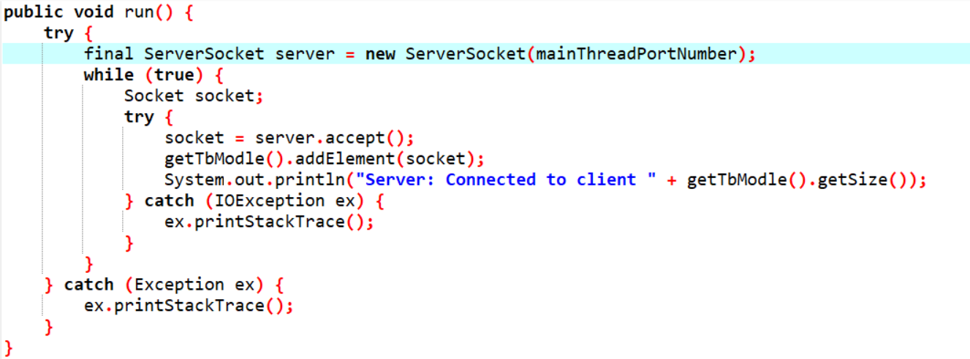
3. Phân tích chương trình
Server

Slide 11
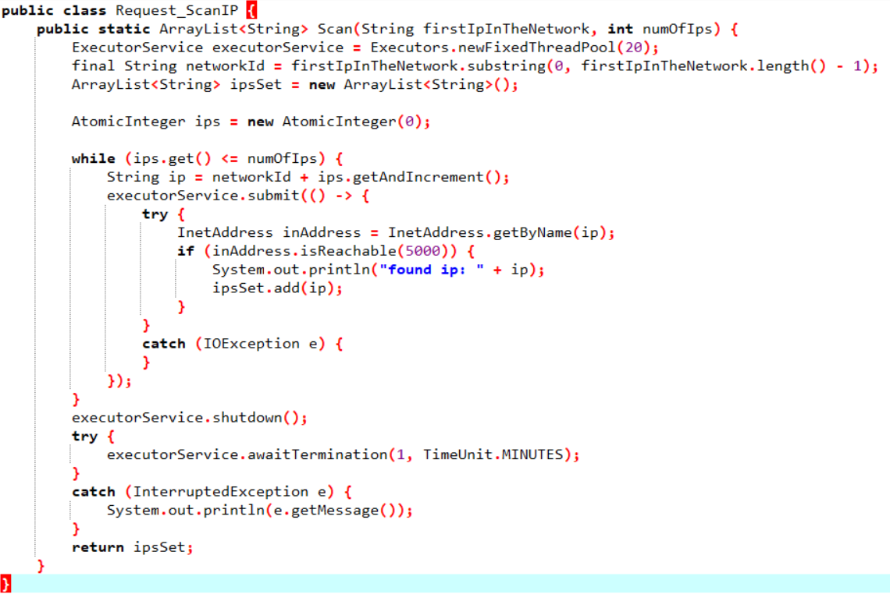
3. Phân tích chương trình
Server
Hàm tìm tất cả IP của các máy Client trong mạng

Slide 12
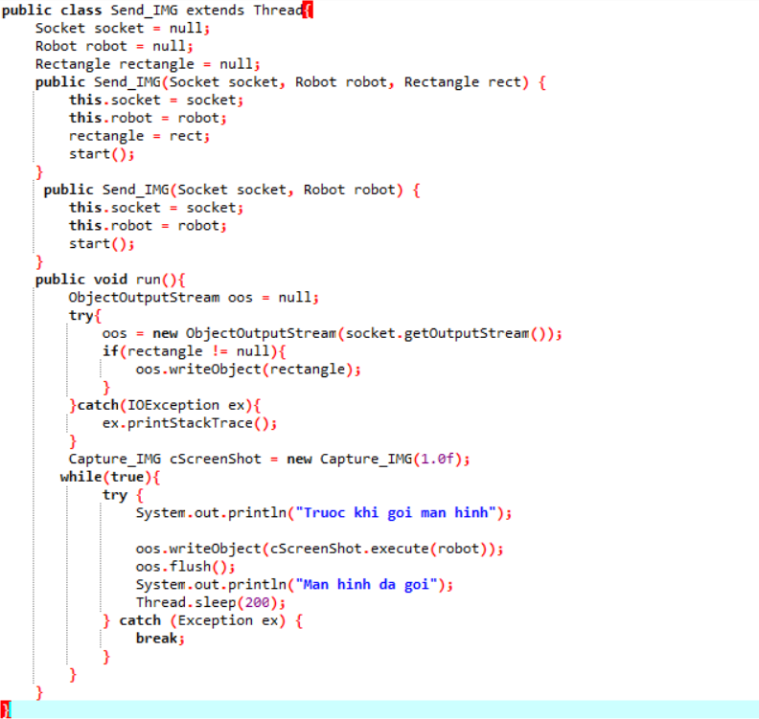
3. Phân tích chương trình
Modle
Hàm gửi ảnh chụp mản hình từ máy Client đến Server

Slide 13

4. Demo chương trình

Slide 14
5. Kết luận và hướng phát triển

Slide 15
KẾT QUẢ ĐẠT ĐƯỢC | HƯỚNG PHÁT TRIỂN | KẾT LUẬN
Đề tài “Giám sát việc sử dụng máy tính tại trường Đại học Bách Khoa trên môi trường mạng LAN” đã thực hiện được các nội dung sau: Tìm hiểu được cách thức lập trình Socket và lập trình Thread. Tìm hiểu được cách thức hoạt động quét IP của các máy User thông qua mạng LAN. Tìm hiểu được cách thức chụp màn hình của User trong cùng mạng LAN. | Về cơ bản, đồ án đã đạt được những yêu cầu đặt ra. Tuy nhiên nếu có điều kiện, đồ án sẽ cố gắng phát triển thêm các chức năng sau: Hỗ trợ chức năng điều khiển máy tính khác trong cùng mạng LAN. Trao đổi dữ liệu và chat giữa các Client trong cùng mạng LAN. Hỗ trợ chức năng Voice chat và Webcam. Khóa mở bàn phím, chuột và các chức năng của hệ thống từ xa. | Trong quá trình thực hiện đồ án môn học, chúng em đã có cơ hội làm quen và xây dựng một phần mềm hoàn chỉnh. Và chúng em đã tích lũy những kinh nghiệm về kiến thức trong công việc cũng như các kinh nghiệm về kỹ năng mềm.
Ưu điểm của chương trình: Quản lý và giám sát máy tính khác đơn giản. Dễ update và chỉnh sửa. + Giao diện đơn giản phù hợp với nhiều loại người dung và mục đích sử dụng.
Nhược điểm của chương trình: Cần cải thiện giao diện nhiều hơn. Tối ưu hóa source code.

Slide 16
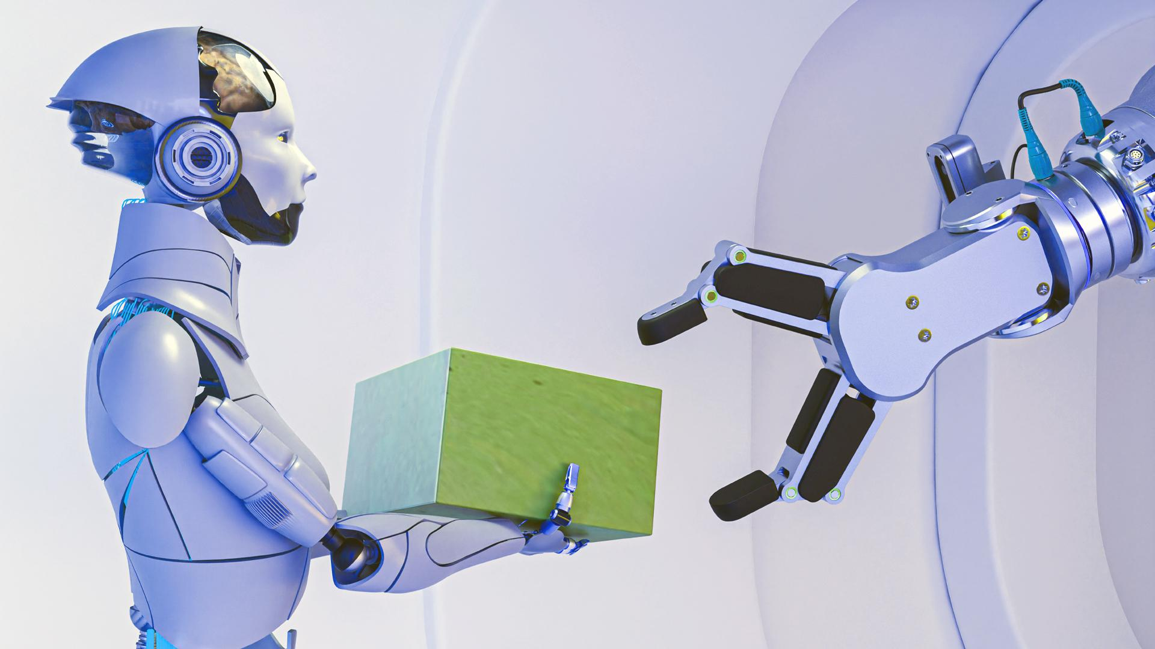
THANKS FOR LISTENING!!!

